Slide 1

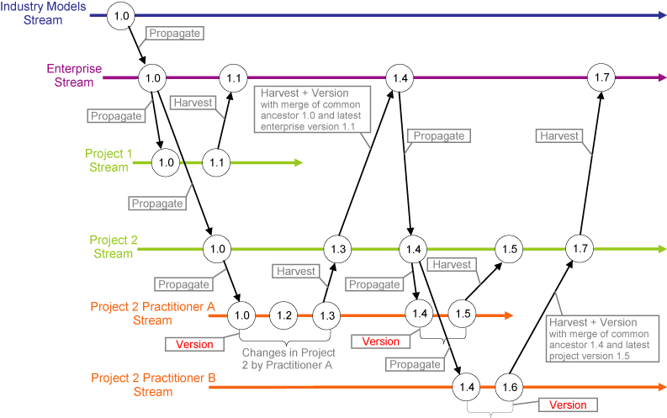


Git & GitHub des outils de versionning logiciel
Renaud BERNARD

Slide 2
Qu'est-ce que le versioning ?
I

Slide 3
1-Principe de base
Git & GitHub
I-Qu'est-ce que le versioning ?
II-Le fonctionnement de Git
III-Git sur le cloud : GitHub & Git Lab
IV-Les applications desktop pour git
V-Aller plus loin
Un problème en programmation/développement
Suivre l’évolution du code
Mon code marche
Je fait des modifications
Cà ne marche plus
Je ne sais plus ce que j’ai fait et qui a tout casser
Travailler à plusieurs sur le Même code
Je travaille sur le fichier1
Mon pote travaille sur le fichier2
Mais si on travaillent en même temps sur un fichier3
Problème car une sauvegarde peut en écraser une autre

Slide 4
1-Principe de base
Git & GitHub
I-Qu'est-ce que le versioning ?
II-Le fonctionnement de Git
III-Git sur le cloud : GitHub & Git Lab
IV-Les applications desktop pour git
V-Aller plus loin
La Solution :
Le Versionning
Logiciels de gestions de versions
Fonctionnalités
Permet de gérer diverses version des codes du logiciel
Permet le travail collaboratif en évitant les problèmes
Aide à suivre l’avancement du projet
Permet de revenir à des versions antérieurs en cas de problèmes
« Si le code n'est pas enregistré dans un logiciel de gestion de version, il n'existe pas ». Jeff Atwood Stack Overflow

Slide 5
1-Principe de base
Git & GitHub
I-Qu'est-ce que le versioning ?
II-Le fonctionnement de Git
III-Git sur le cloud : GitHub & Git Lab
IV-Les applications desktop pour git
V-Aller plus loin
2 Philosophies de versionning
Gestion de version centralisée
Gestion de version décentralisée

Slide 6
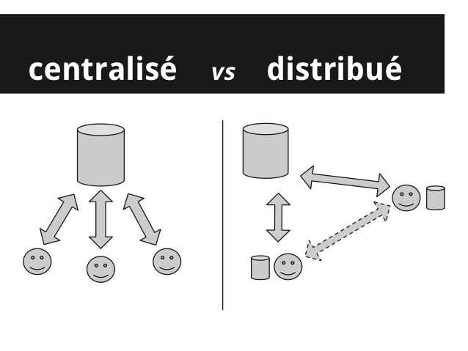
1-Principe de base
Git & GitHub
I-Qu'est-ce que le versioning ?
II-Le fonctionnement de Git
III-Git sur le cloud : GitHub & Git Lab
IV-Les applications desktop pour git
V-Aller plus loin

Slide 7
2-Gestion de version centralisée
Git & GitHub
I-Qu'est-ce que le versioning ?
II-Le fonctionnement de Git
III-Git sur le cloud : GitHub & Git Lab
IV-Les applications desktop pour git
V-Aller plus loin
Un serveur possède toutes les données anciennes et récentes.
On se connecte télécharge les fichiers voulue, les modifient et les envoient.
Le développeur ne possède qu'une part minie du projet total.

Slide 8
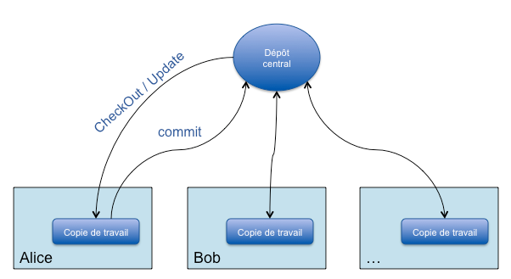
2-Gestion de version centralisée
Git & GitHub
I-Qu'est-ce que le versioning ?
II-Le fonctionnement de Git
III-Git sur le cloud : GitHub & Git Lab
IV-Les applications desktop pour git
V-Aller plus loin

Slide 9
3-Gestion de version décentralisée
Git & GitHub
I-Qu'est-ce que le versioning ?
II-Le fonctionnement de Git
III-Git sur le cloud : GitHub & Git Lab
IV-Les applications desktop pour git
V-Aller plus loin
Aussi appeler versioning distribuer
Pas besoin de serveur.
Tout le monde possède l'intégralité des fichiers avec ses historiques.
Possibilité d'envoi en P2P.
On utilise quand même en plus un serveur central pour tout garder au même endroit.
Limitation des risques de perte du code en cas de crash matériel ou autre.
Travail plus rapide (pas te temps de latence avec le serveur)
Possibiliter de travailler offline

Slide 10
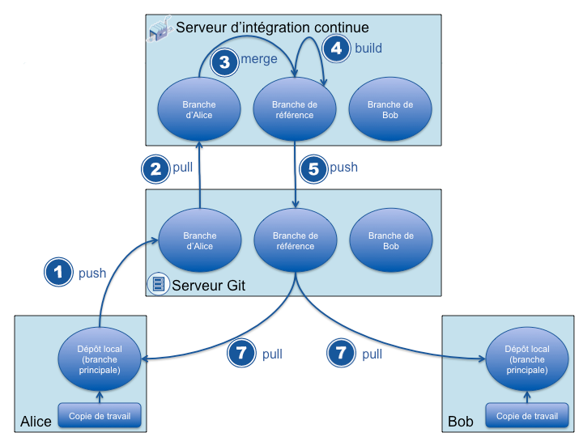
3-Gestion de version décentralisée
Git & GitHub
I-Qu'est-ce que le versioning ?
II-Le fonctionnement de Git
III-Git sur le cloud : GitHub & Git Lab
IV-Les applications desktop pour git
V-Aller plus loin

Slide 11



4-L'Histoire de Git
Git & GitHub
I-Qu'est-ce que le versioning ?
II-Le fonctionnement de Git
III-Git sur le cloud : GitHub & Git Lab
IV-Les applications desktop pour git
V-Aller plus loin
Déjà GNU/LINUX
1969 : Premières versions de l’OS UNIX (propriétaire et chère)
1989 : Création du système d’exploitation GNU (GNU’s Not UNIX) qui veut reprendre les mêmes commandes qu’UNIX mais coder à sa sauce
1991 : Création du noyeau LINUX par Linus Torvalds
Début 90’ le noyeau LINUX est utiliser par le système GNU (à la place de Hurud) des PC à CPU intel x86

Slide 12

4-L'Histoire de Git
Git & GitHub
### Git
Distribué
Puissant, rapide, bonne gestion des branches.
Exemple : Kernel de Linux, Debian, VLC, Android, Gnome, Qt…
https://git-scm.com/
Et Git dans tout çà
De 1991 à 2002 : le développement de Linux se fait par des partchs et des archives de fichiers
En 2002, les développeurs peuvent utiliser gratuitement le logiciel de versioning distribuer BitKeeper (propriétaire jusqu’en 2016)
En 2005, l’entreprise change de politique en voulant faire payer les développeurs
Suite à cela Git est développer avec des concepts innovants

Slide 13


4-L'Histoire de Git
Git & GitHub
I-Qu'est-ce que le versioning ?
II-Le fonctionnement de Git
III-Git sur le cloud : GitHub & Git Lab
IV-Les applications desktop pour git
V-Aller plus loin
Des Concutrents
Libres
CVS
SVN (Subversion)
Mercurial
Bazaar
Git
Propriétaires
Perforce
BitKeeper
Visual SourceSafe de Microsoft

Slide 14

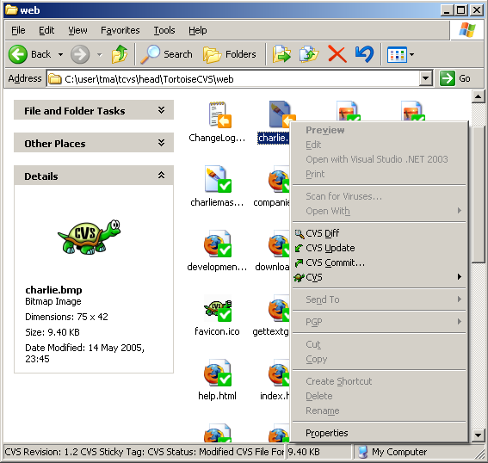
4-L'Histoire de Git
Git & GitHub
I-Qu'est-ce que le versioning ?
II-Le fonctionnement de Git
III-Git sur le cloud : GitHub & Git Lab
IV-Les applications desktop pour git
V-Aller plus loin
CVS
Centralisé
Ancien programme de versionnig.
Encore utiliser mais préférer maintenat SVN.
N'est plus beaucoup mis à jour et est le moins puissant.
Exemple : OpenBSD…
http://www.nongnu.org/cvs/

Slide 15

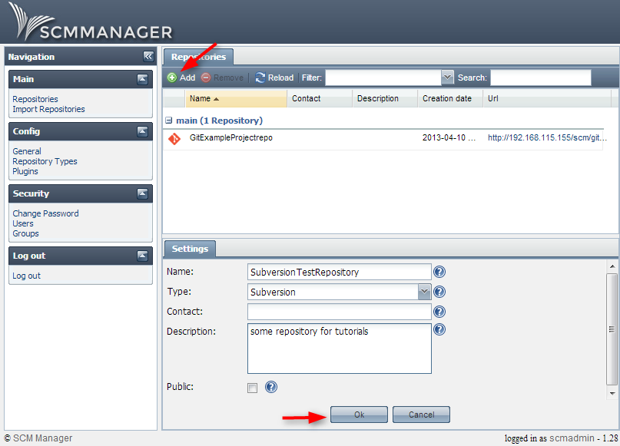
4-L'Histoire de Git
Git & GitHub
I-Qu'est-ce que le versioning ?
II-Le fonctionnement de Git
III-Git sur le cloud : GitHub & Git Lab
IV-Les applications desktop pour git
V-Aller plus loin
SVN (Subversion)
Centralisé
Successeur de CVS.
Simple d'utilisation
Bien intégrer à Windows (Tortoise).
Extrêmement utiliszr bien que de plus en plus délaisser pour d'autres plus récents.
Exemple : Mozilla, Python, OpenOffice.org…
https://subversion.apache.org/

Slide 16

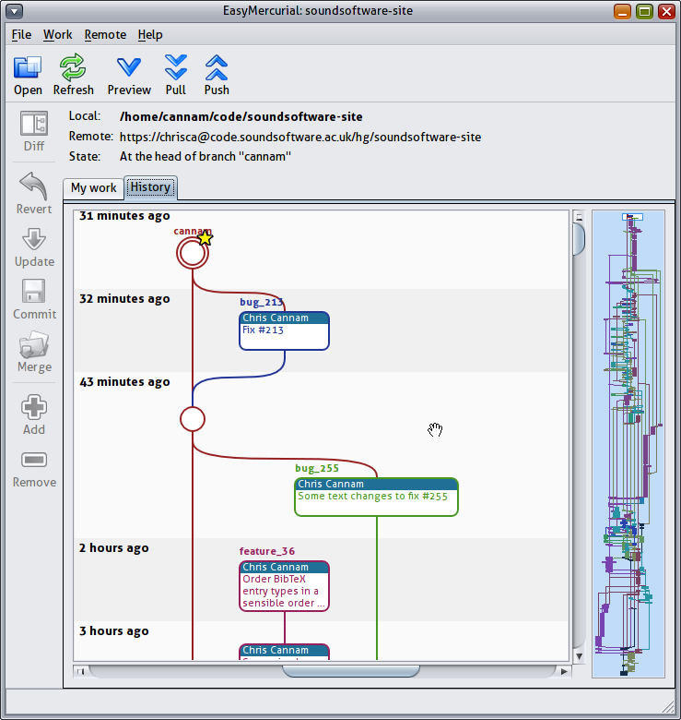
4-L'Histoire de Git
Git & GitHub
I-Qu'est-ce que le versioning ?
II-Le fonctionnement de Git
III-Git sur le cloud : GitHub & Git Lab
IV-Les applications desktop pour git
V-Aller plus loin
Mercurial
Distribué
Très comparable à Git.
Exemple : Mozilla, Python, OpenOffice.org…
https://www.mercurial-scm.org/

Slide 17

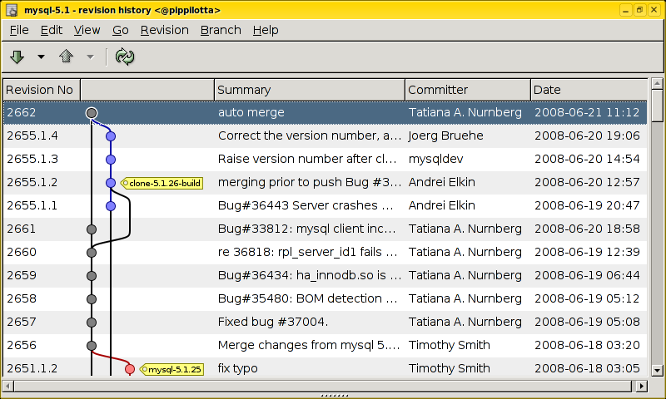
4-L'Histoire de Git
Git & GitHub
I-Qu'est-ce que le versioning ?
II-Le fonctionnement de Git
III-Git sur le cloud : GitHub & Git Lab
IV-Les applications desktop pour git
V-Aller plus loin
Bazaar
Distribué
Comparable à Git et distribuer pa Ubuntu.
Facile et flexible
Exemple : Ubuntu, MySQL, Inkscape…
http://bazaar.canonical.com/en/

Slide 18
4-L'Histoire de Git
Git & GitHub
I-Qu'est-ce que le versioning ?
II-Le fonctionnement de Git
III-Git sur le cloud : GitHub & Git Lab
IV-Les applications desktop pour git
V-Aller plus loin
Git
Distribué
Puissant, rapide, bonne gestion des branches.
Exemple : Kernel de Linux, Debian, VLC, Android, Gnome, Qt…
https://git-scm.com/

Slide 19
4-L'Histoire de Git
Git & GitHub
I-Qu'est-ce que le versioning ?
II-Le fonctionnement de Git
III-Git sur le cloud : GitHub & Git Lab
IV-Les applications desktop pour git
V-Aller plus loin
Trio Mercurical | Bazaar | Git
Sont globalemnt valables
Avantages de Git
Rapidité
Les branches rendent des travaux parallèles flexibles.
Est assez complexe au début (un peu comme les autres).
Destiné initialement pour GNU-Linux.
Demande de l'expérience.
On l'utilise de préférence sur linux : TERMINAL.

Slide 20
Le fonctionnement de Git
II

Slide 21




1-Particularités
Git & GitHub
I-Qu'est-ce que le versioning ?
II-Le fonction-nement de Git
III-Git sur le cloud : GitHub & Git Lab
IV-Les applications desktop pour git
V-Aller plus loin
Baser sur la philosophie distribuée
Utilisation de branches
Sa base : le Commit
S’utilise basiquement en lignes de comandes
Type UNIX
Disponible en DOS
Il existe des clients Git
Il est disponible sur PC, MAC et LINUX

Slide 22
2-Initialisation d'un projet
Git & GitHub
I-Qu'est-ce que le versioning ?
II-Le fonction-nement de Git
III-Git sur le cloud : GitHub & Git Lab
IV-Les applications desktop pour git
V-Aller plus loin
Installation
Sur Debian avec apt-get install ou depuis un package controll
sudo apt-get install git-core gitk
Git-Core est le coeur && GiTK une interface graphique
Sur MacOS :
https://code.google.com/p/git-osx-installer/
Sur Windows (git+commandes UNIX) :
https://gitforwindows.org/
Installater commun windows & MAC
https://git-scm.com/downloads
Commanes UNIX sur windows utiliser Cygwin, Gow, UnxUtils, GnuWin

Slide 23
2-Initialisation d'un projet
Git & GitHub
I-Qu'est-ce que le versioning ?
II-Le fonction-nement de Git
III-Git sur le cloud : GitHub & Git Lab
IV-Les applications desktop pour git
V-Aller plus loin
Paramétrage
git config --global user.name "RenaudBernard59"
git config --global user.email "renaud.bernard@p59production.com"
Eventuellement
git config --global user.password "1234"

Slide 24
3-Les Commits
Git & GitHub
I-Qu'est-ce que le versioning ?
II-Le fonction-nement de Git
III-Git sur le cloud : GitHub & Git Lab
IV-Les applications desktop pour git
V-Aller plus loin
Créer un repository
cd ~/MesProjetsGitHub
mkdir MonSiteWeb
cd ..
git init

Slide 25
3-Les Commits
Git & GitHub
I-Qu'est-ce que le versioning ?
II-Le fonction-nement de Git
III-Git sur le cloud : GitHub & Git Lab
IV-Les applications desktop pour git
V-Aller plus loin
Working
git remote add origin http://github.com/.../url/
git branch dev
git checkout dev
touch README.md
vim README.md // Je modifie
touch index.html
nano index.html // Je modifie
git add .
subl README.md
git status
git commit -m "Créer et compéter README.md et index.html"
kate index.html
git status
git commit -m "Modification de index"
git commit -m --ammend "Modification du fichier index.html"

Slide 26
3-Les Commits
Git & GitHub
I-Qu'est-ce que le versioning ?
II-Le fonction-nement de Git
III-Git sur le cloud : GitHub & Git Lab
IV-Les applications desktop pour git
V-Aller plus loin
Working (SUITE)
git log
git merge origin master
git checkout master
git diff master dev
git pull
git log
git push
git branch -d dev
git tag 1.2 aada16

Slide 27
3-Les Commits
Git & GitHub
I-Qu'est-ce que le versioning ?
II-Le fonction-nement de Git
III-Git sur le cloud : GitHub & Git Lab
IV-Les applications desktop pour git
V-Aller plus loin
Méthode de travail
Editer son code ;
Vérifier le fonctionnement ;
Faire un commit pout enregistrer les modifications ;
Refaire l'étape (1).

Slide 28
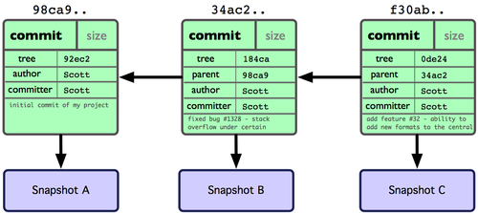
3-Les Commits
Git & GitHub
I-Qu'est-ce que le versioning ?
II-Le fonction-nement de Git
III-Git sur le cloud : GitHub & Git Lab
IV-Les applications desktop pour git
V-Aller plus loin

Slide 29
4-Les Branches
Git & GitHub
I-Qu'est-ce que le versioning ?
II-Le fonction-nement de Git
III-Git sur le cloud : GitHub & Git Lab
IV-Les applications desktop pour git
V-Aller plus loin
Le problème des Branches
Quand en créer une :
Ma modification sera-t-elle rapide ? ;
Ma modification est-elle simple ? ;
Ma modification nécessite-t-elle un seul commit ? ;
Est-ce que je vois précisément comment faire ma modification d’un seul coup ?
Si NON au moins une fois créer une branche

Slide 30
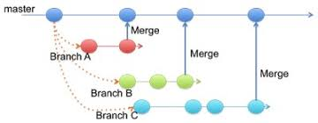
4-Les Branches
Git & GitHub
I-Qu'est-ce que le versioning ?
II-Le fonction-nement de Git
III-Git sur le cloud : GitHub & Git Lab
IV-Les applications desktop pour git
V-Aller plus loin

Slide 31
5-D'autres commandes
Git & GitHub
I-Qu'est-ce que le versioning ?
II-Le fonction-nement de Git
III-Git sur le cloud : GitHub & Git Lab
IV-Les applications desktop pour git
V-Aller plus loin
Vocabulaire
Ligne de commande OR git command
Instructions de terminal pour utiliser git
Dépôt OR Repository
Un projet local ou en ligne
Contrôle de Version OR Versionning
C'est le but de l'objectif
Commit
Une sauvegarde de toutes les modifications faites à un instant t [possède un ID unique]

Slide 32
5-D'autres commandes
Git & GitHub
I-Qu'est-ce que le versioning ?
II-Le fonction-nement de Git
III-Git sur le cloud : GitHub & Git Lab
IV-Les applications desktop pour git
V-Aller plus loin
Vocabulaire
Branche OR Branch
Travaux parallèles sur un même repository/projet. Peut être la workbranch/dev et la master [généralement la master est protégée et doit possèder une version fonctionnelle du projet]. Peut être une branche par fonctionnalités spécifique ou par développeur bossant sur le projet.
Remote
Télécommander un projet git. C'est un lien entre un repository locale et distant. Peut être modifier.

Slide 33
5-D'autres commandes
Git & GitHub
I-Qu'est-ce que le versioning ?
II-Le fonction-nement de Git
III-Git sur le cloud : GitHub & Git Lab
IV-Les applications desktop pour git
V-Aller plus loin
Content

Slide 34
5-D'autres commandes
Git & GitHub
I-Qu'est-ce que le versioning ?
II-Le fonction-nement de Git
III-Git sur le cloud : GitHub & Git Lab
IV-Les applications desktop pour git
V-Aller plus loin
Content

Slide 35
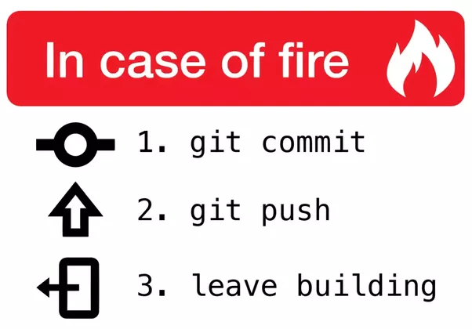
5-D'autres commandes
Git & GitHub
I-Qu'est-ce que le versioning ?
II-Le fonction-nement de Git
III-Git sur le cloud : GitHub & Git Lab
IV-Les applications desktop pour git
V-Aller plus loin

Slide 36
Git sur le cloud GitHub & GitLab
III

Slide 37
1-Le Partage des repositories
Git & GitHub
I-Qu'est-ce que le versioning ?
II-Le fonctionnement de Git
III-Git sur le cloud : GitHub & Git Lab
IV-Les applications desktop pour git
V-Aller plus loin
Créer en 2008
Outil collaboraif totalement imbriquer avec Git
Aussi un réseau social
Sa mascotte est OctoCat
Possibilitée d’enregistrer et partager son travail
Gratuit pour des projets libres & publics
Version Entreprise payante pour des repository privés

Slide 38
2-Envoyer sur le cloud
Git & GitHub
I-Qu'est-ce que le versioning ?
II-Le fonctionnement de Git
III-Git sur le cloud : GitHub & Git Lab
IV-Les applications desktop pour git
V-Aller plus loin
Git pull & Git push

Slide 39
3-Fonctionnalités en ligne
Git & GitHub
I-Qu'est-ce que le versioning ?
II-Le fonctionnement de Git
III-Git sur le cloud : GitHub & Git Lab
IV-Les applications desktop pour git
V-Aller plus loin
Content

Slide 40
4-Gratuit ?
Git & GitHub
I-Qu'est-ce que le versioning ?
II-Le fonctionnement de Git
III-Git sur le cloud : GitHub & Git Lab
IV-Les applications desktop pour git
V-Aller plus loin
Content

Slide 41

5-GitHub vs. GitLab
Git & GitHub
I-Qu'est-ce que le versioning ?
II-Le fonctionnement de Git
III-Git sur le cloud : GitHub & Git Lab
IV-Les applications desktop pour git
V-Aller plus loin
Features | GitLab | GitHub
released | September 2011 | April 2008
Free plans | Unlimited public and private repositories | Free for public repositories only
Paid plans | Starts at $39 per user per year | Starts at $84 per user per year
Code review features | yes | yes
Wiki | yes | yes
Bug & issue tracking | yes | yes
Private branch | yes | yes
Build system | yes | yes (with 3rd party service)
Import projects | yes | no
Export projects | yes | no
Time tracking | yes | no
Web-hosting | yes | yes]
Self-hosting | yes | yes (with enterprise plan)
Popularity | 546.000+ projects | 69.000.000+ projects

Slide 42
Les applications desktop pour Git
IV

Slide 43
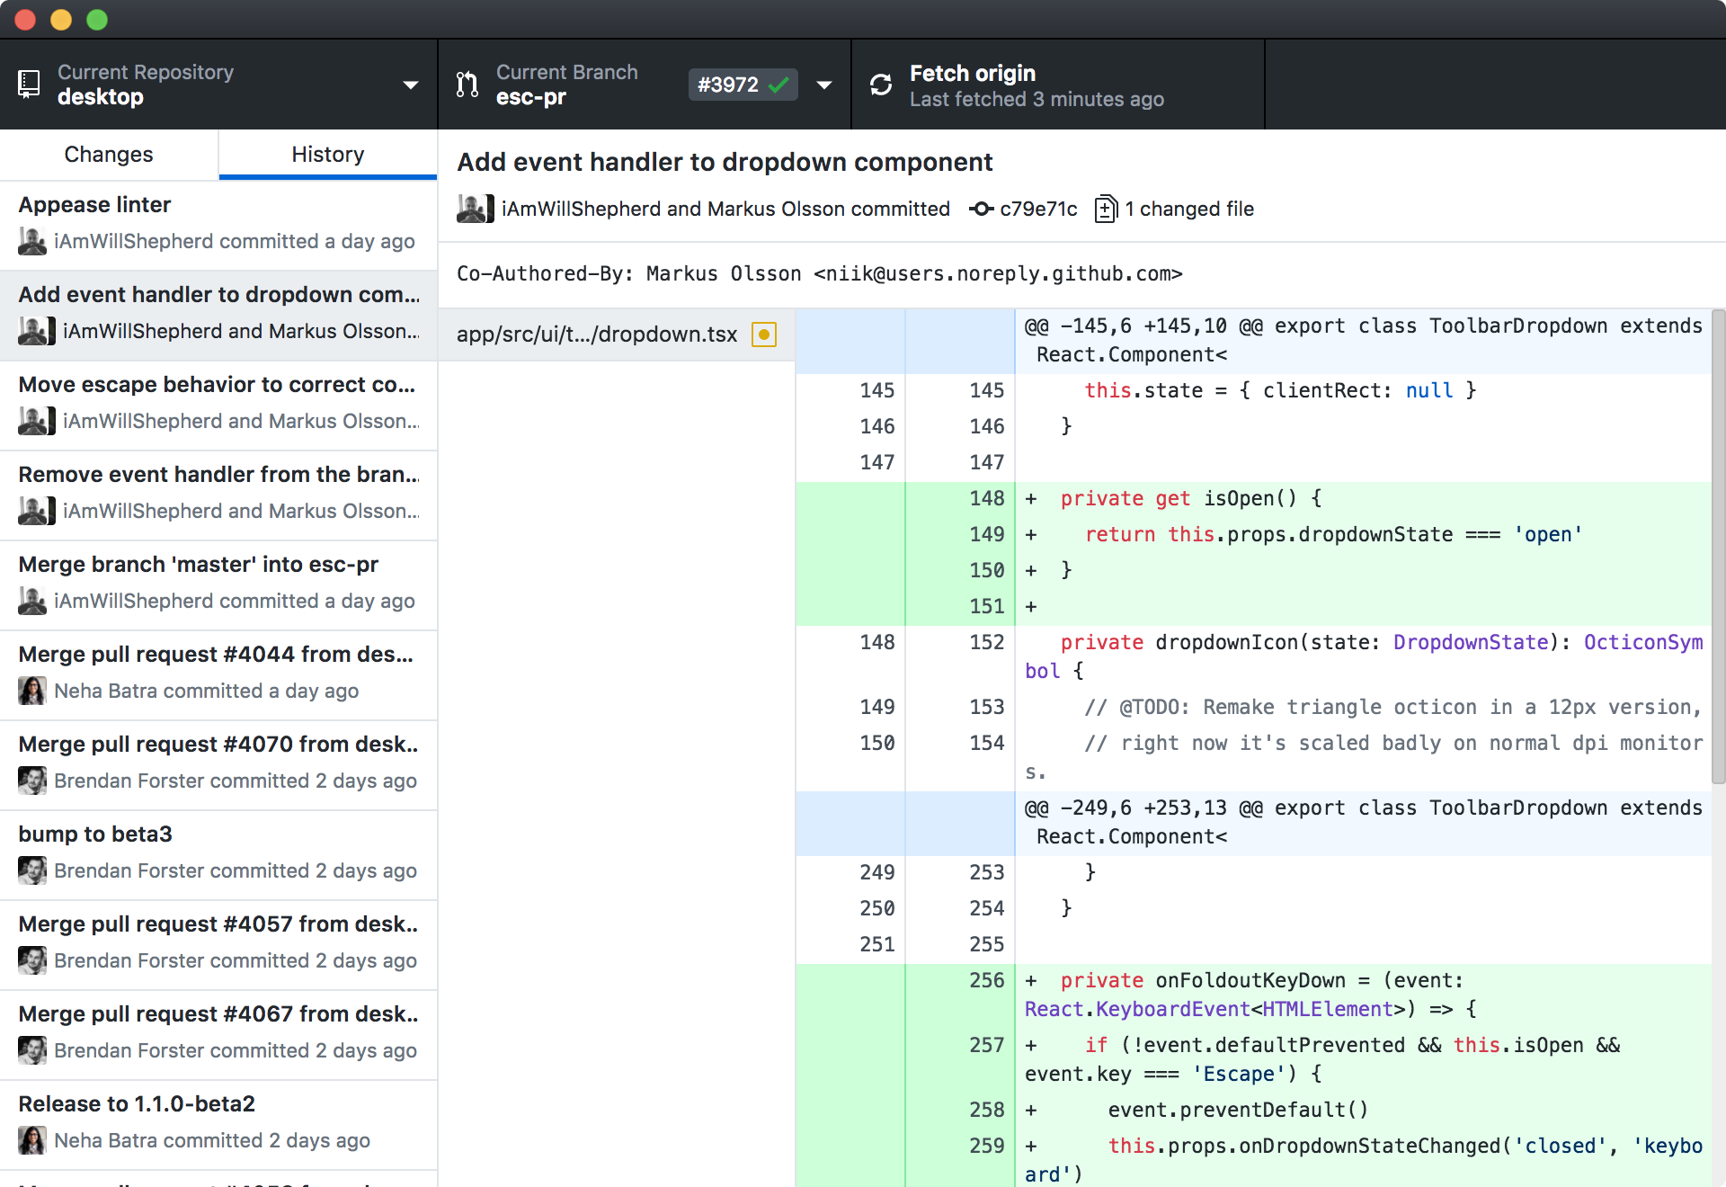
1-GitHub Desktop
Git & GitHub
I-Qu'est-ce que le versioning ?
II-Le fonctionnement de Git
III-Git sur le cloud : GitHub & Git Lab
IV-Les applications desktop pour git
V-Aller plus loin

Slide 44
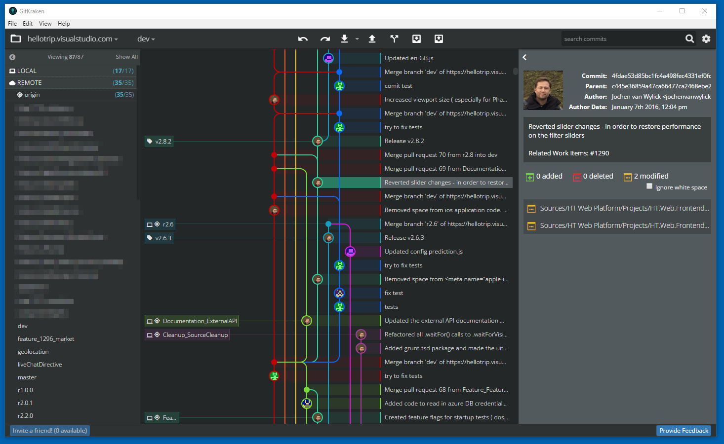
2-GitKraken
Git & GitHub
I-Qu'est-ce que le versioning ?
II-Le fonctionnement de Git
III-Git sur le cloud : GitHub & Git Lab
IV-Les applications desktop pour git
V-Aller plus loin

Slide 45
3-Beaucoup de concurents
Git & GitHub
I-Qu'est-ce que le versioning ?
II-Le fonctionnement de Git
III-Git sur le cloud : GitHub & Git Lab
IV-Les applications desktop pour git
V-Aller plus loin
Content

Slide 46
Aller plus loin
V

Slide 47
1-Bases
2-Centralisée
3-Décentralisée
4-Git
Git & GitHub
I-Qu'est-ce que le versioning ?
II-Le fonctionnement de Git
III-Git sur le cloud : GitHub & Git Lab
IV-Les applications desktop pour git
V-Aller plus loin

Slide 48
1-Particularités
2-Initialisation d'un projet
3-Les Commits
4-Les Branches
5-D'autres commandes
Git & GitHub
I-Qu'est-ce que le versioning ?
II-Le fonction-nement de Git
III-Git sur le cloud : GitHub & Git Lab
IV-Les applications desktop pour git
V-Aller plus loin

Slide 49
1-Le Partage des repositories
2-Envoyer sur le cloud
3-Fonctionnalités en ligne
4-Gratuit ?
5-GitHub vs. GitLab
Git & GitHub
I-Qu'est-ce que le versioning ?
II-Le fonctionnement de Git
III-Git sur le cloud : GitHub & Git Lab
IV-Les applications desktop pour git
V-Aller plus loin

Slide 50
1-GitHub DeskTop
2-GitKraken
3-Beaucoup de concurents
Git & GitHub
I-Qu'est-ce que le versioning ?
II-Le fonctionnement de Git
III-Git sur le cloud : GitHub & Git Lab
IV-Les applications desktop pour git
V-Aller plus loin

Slide 51
1-Livres sur Git
2-Tutoriels et cours
3-Articles
4-Clients Git
Git & GitHub
I-Qu'est-ce que le versioning ?
II-Le fonctionnement de Git
III-Git sur le cloud : GitHub & Git Lab
IV-Les applications desktop pour git
V-Aller plus loin

Slide 52
1-Livres sur Git
Git & GitHub
I-Qu'est-ce que le versioning ?
II-Le fonctionnement de Git
III-Git sur le cloud : GitHub & Git Lab
IV-Les applications desktop pour git
V-Aller plus loin
Content

Slide 53
2-Tutoriels et cours
Git & GitHub
I-Qu'est-ce que le versioning ?
II-Le fonctionnement de Git
III-Git sur le cloud : GitHub & Git Lab
IV-Les applications desktop pour git
V-Aller plus loin
Content

Slide 54
3-Articles
Git & GitHub
I-Qu'est-ce que le versioning ?
II-Le fonctionnement de Git
III-Git sur le cloud : GitHub & Git Lab
IV-Les applications desktop pour git
V-Aller plus loin
Content

Slide 55
4-Clients Git
Git & GitHub
I-Qu'est-ce que le versioning ?
II-Le fonctionnement de Git
III-Git sur le cloud : GitHub & Git Lab
IV-Les applications desktop pour git
V-Aller plus loin
Content

